Slide 1
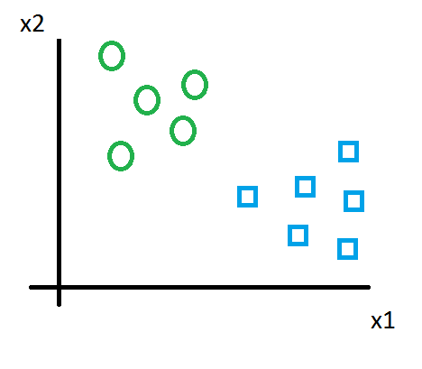
Máquinas de Vectores de Soporte
(Support Vector Machines)

Slide 2
Máquinas de Vectores de Soporte
(Support Vector Machines)

Slide 3
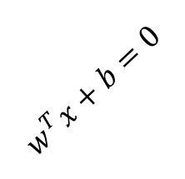

Máquinas de Vectores de Soporte
(Support Vector Machines)
$$w^{T}x+b=0$$
distancia
$$\left|w^{T}x_{n}+b\right|=1$$

Slide 4
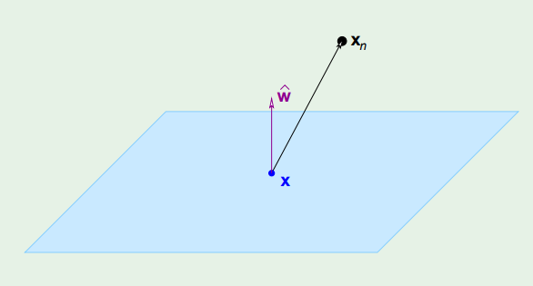

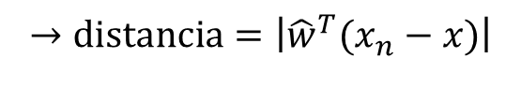
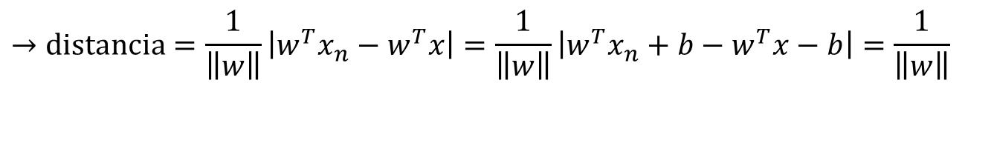

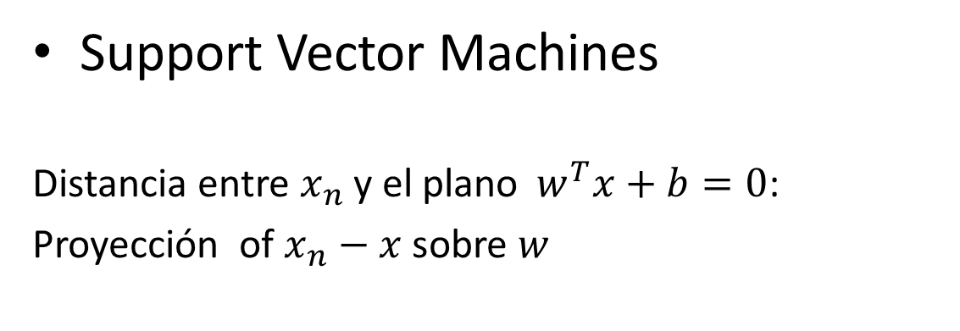
Support Vector Machines
Distancia entre $x_{n}$ y el plano$w^{T}x+b=0$:
Proyección of $x_{n}−x$ sobre $w$
$$\hat{w}=\frac{w}{\left\|w\right\|}$$
$$→distancia=\left|{\hat{w}}^{T}(x_{n}−x)\right|$$
$$\left|w^{T}x_{n}+b\right|=1$$
$$→distancia=\frac{1}{\left\|w\right\|}\left|w^{T}x_{n}−w^{T}x\right|=\frac{1}{\left\|w\right\|}\left|w^{T}x_{n}+b−w^{T}x−b\right|=\frac{1}{\left\|w\right\|}$$

Slide 5

El problema de optimización
Maximizar $\frac{1}{\left\|w\right\|}$
sujeto a $\min_{n=1,2,…,N}\left|w^{T}x_{n}+b\right|=1$
Minimizar $\frac{1}{2}w^{T}w$
sujeto a $y_{n}\left(w^{T}x_{n}+b\right)≥1 para n=1,2,…,N$

Slide 6
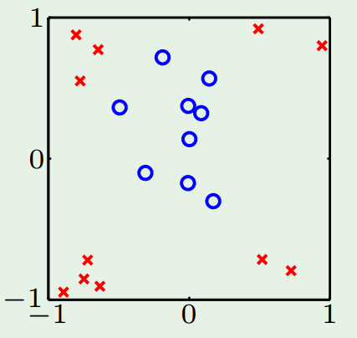
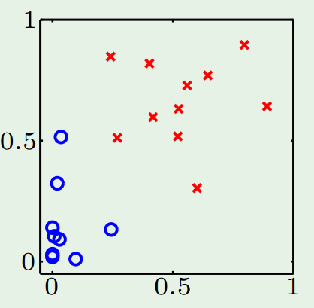
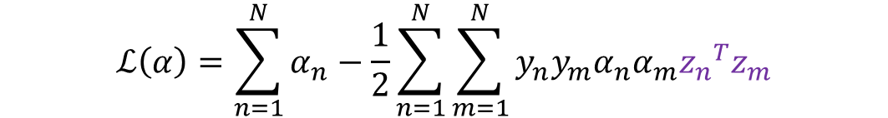
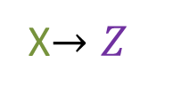
Kernels
$$ℒ\left(α\right)=\sum_{n=1}^{N}{α_{n}}−\frac{1}{2}\sum_{n=1}^{N}{\sum_{m=1}^{N}{y_{n}y_{m}α_{n}α_{m}{z_{n}}^{T}z_{m}}}$$
X$→Z$

Slide 7
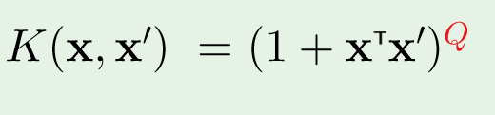
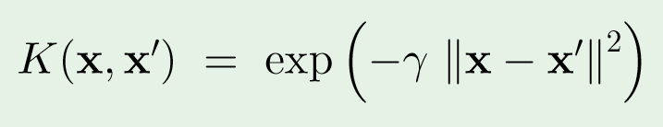
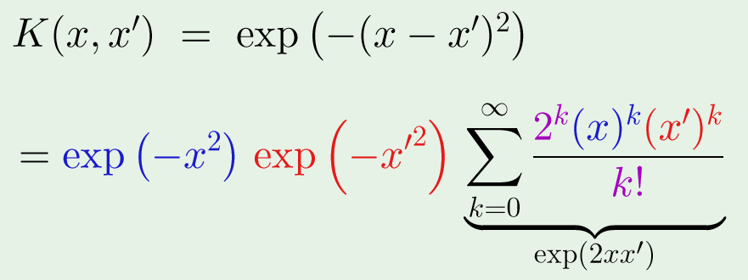
Kernel polinomial
Kernel gaussiano

Slide 8
Soft-margin SVM

Slide 9
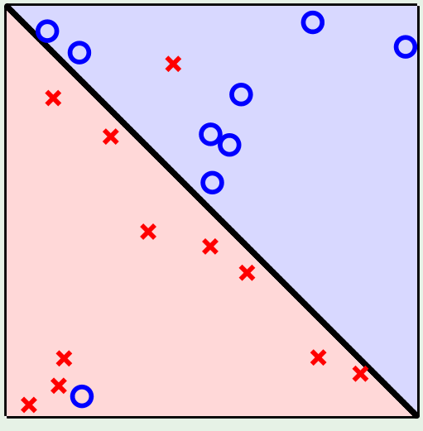
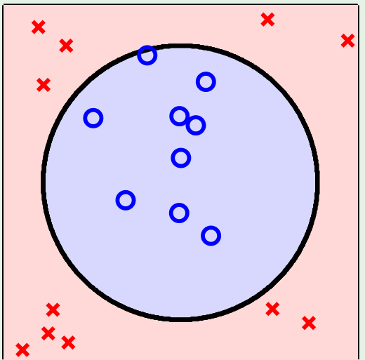
Dos tipos de datos no separables
Ligeramente:
Seriamente:

Slide 10
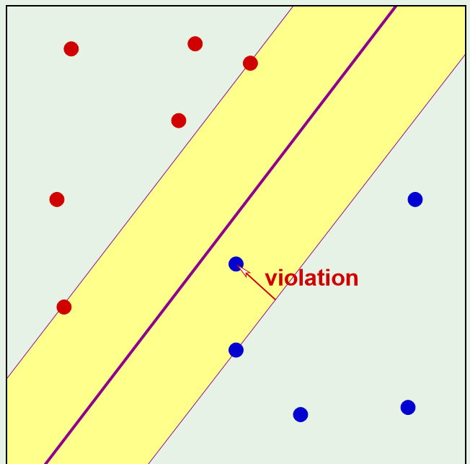
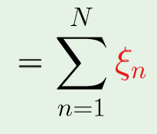
Midiendo el error
Violación total

Slide 11
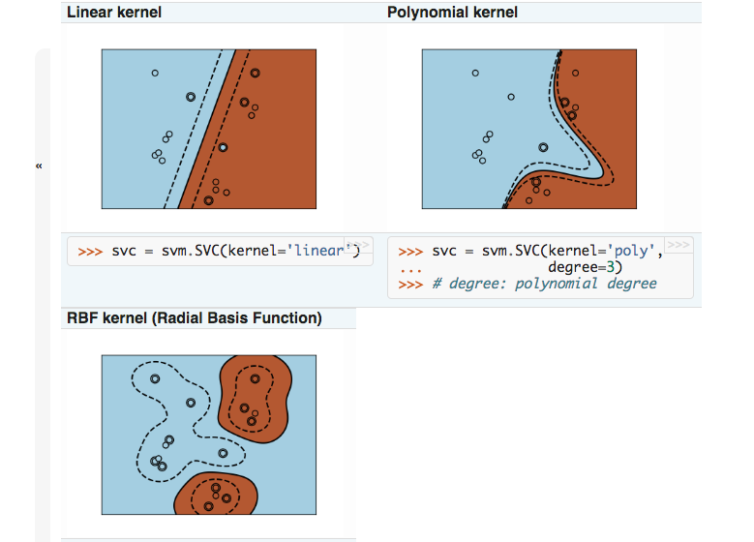

Slide 12
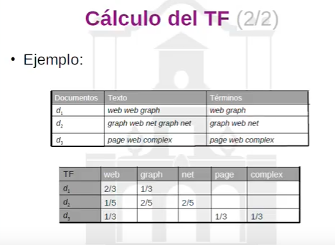
TF-IDF

Slide 13
